Slide 1
CRP算法工程化设计方案
伍超 2021-10

Slide 2
目录
CRP算法之原型系统搭建
CRP算法之基础版本开发
CRP算法之正式版本开发

Slide 3
原型系统搭建
Sprint1：Metric-Independent Preprocessing（图分割）
Sprint2：Metric Customization（覆盖图构建）
Sprint3：Queries（路线查询）
Sprint4：Shortcut-Unpacking（路线还原）
CRP算法的关键路径
如何快速搭建原型系统？
路网数据
图分割工具
覆盖图构建工具
路线查询算法
路线可视化工具
设计目标
基于QITE，CRP算法支持单路线查询，可用于技术可行性验证

Slide 4
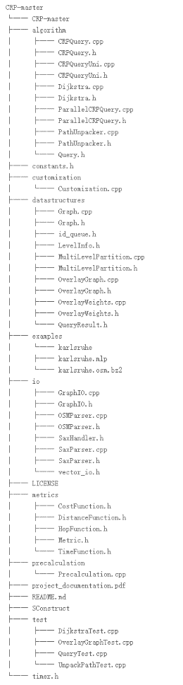
Sprint1：北京市数据实验条件
路网数据
现有导航引擎的自定义NKVD数据
图分割工具
现有导航引擎的半成品PUNCH工具
现有导航引擎的QITE工具
覆盖图构建工具
开源代码：https://github.com/michaelwegner/CRP
路线查询算法
开源代码：https://github.com/michaelwegner/CRP
路线可视化工具

Slide 5
Sprint1：逻辑架构
输入
处理
输出
路网拓扑数据(nkvd_tpo.csv)
0.Partition(图分割)
图分割数据(punch.csv)
1.Precalculation(预处理)
Graph(graph.crp)
OverlayGraph(overlay.crp)
2.Customization(定制化)
Metrics(metrics.crp)
3.Query(路线规划)
CRP开源代码核心模块
IO
metrics
datastructures
algorithm

Slide 6
Sprint1：数据结构
2个输入文件
nkvd_tpo.csv【路网拓扑】
punch.csv【多层图划分】
3个输出文件
graph.crp【图结构】
overlay.crp【覆盖图结构】
metrics.crp【shortcut权值】

Slide 7
Sprint1：数据结构之nkvd_tpo.csv
按照csv格式，空格作为分隔符，每一行保存一条拓扑边
struct TpoEdge
{
pv edge;//边ID
pv snode;//起点ID
pv enode;//终点ID
count len;//长度
count weight;//权重
};
73068157861889 36534078930944 36534078930945 37 122
73068157861888 36534078930945 36534078930944 37 122
73068158124033 36534079062019 36534079062018 495 1652
73068158124032 36534079062018 36534079062019 495 1652
73068158124035 36534079062021 36534079062022 130 284
73068158124034 36534079062022 36534079062021 130 284
73068158124037 36534079062022 36534079127553 129 282
73068158124036 36534079127553 36534079062022 129 282
73068158124039 36534079062018 36534078930944 3808 12718
73068158124038 36534078930944 36534079062018 3808 12718
73068158124041 36534079062023 36534079062020 26 86
73068158124040 36534079062020 36534079062023 26 86
73068158124043 36534079062024 36534079062019 603 2013
73068158124042 36534079062019 36534079062024 603 2013
73068158124045 36534079062016 36534079062024 313 1045
73068158124044 36534079062024 36534079062016 313 1045
73068158124047 36534079062025 36534079062027 489 1632
73068158124046 36534079062027 36534079062025 489 1632

Slide 8
Sprint1：数据结构之punch.csv
按照csv格式，空格作为分隔符，第一行保存划分的层数，然后依次保存每一层的层级关系，最后再保存node所属的第一层划分关系
//cell的层级关系
struct CellLevel
{
index curr_id;
index up_id;
};
2
0 1 0
0 2 0
0 3 0
0 4 0
0 5 0
0 6 0
0 7 0
0 8 0
0 9 0
1 65 14
1 66 14
1 67 14
1 68 14
1 69 14
1 70 14
1 71 14
1 72 14
1 73 14
36534186673922 1
36534185951618 1
36534186672564 1
36534186673122 1
36534186673927 1
36534186672567 1
36534186673119 1
36534186673674 1
36534186672244 1
//每个node所属的第一层cellID
std::vector<index> cells;

Slide 9
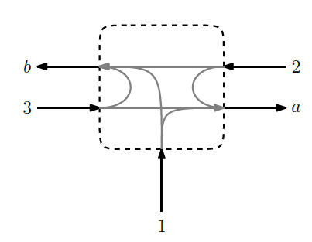
Sprint1：数据结构之graph.crp
数据文件内容
数据模型
// nodes
std::vector<Vertex> vertices;
// edges
std::vector<ForwardEdge> forwardEdges;
std::vector<BackwardEdge> backwardEdges;
// turn tables
std::vector<TURN_TYPE> turnTables;
//cell id array of all nodes
std::vector<pv> cellNumbers;
// Graph vertices -> OverlayGraph vertices
std::unordered_map<SubVertex, index, SubVertexHasher> overlayVertices;
转向代价
建立每个node的入边->出边之间的转向表，通过转向代价来表达禁行
双向拓扑
建立每个node的出边和入边邻接数组来支持双向搜索
struct Vertex {
index pvPtr;
index turnTablePtr;
index firstOut;
index firstIn;};
struct EdgeAttributes {
edgeAttr stdAttributes;
float maxHeight;
pv dsegId};
struct ForwardEdge {
index head;
turnorder entryPoint;
EdgeAttributes attributes;
};
struct BackwardEdge {
index tail;
turnorder exitPoint;
EdgeAttributes attributes};
struct SubVertex {
index originalId;
turnorder turnOrder;
bool exit;

Slide 10
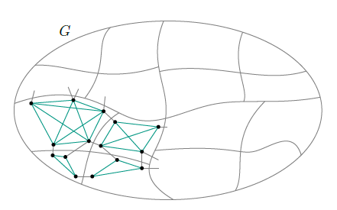
Sprint1：数据结构之overlay.crp
数据文件内容
数据模型
std::vector<OverlayVertex> overlayVertices;
std::vector<std::unordered_map<pv, Cell>> cellMapping;
std::vector<index> overlayIdMapping;
struct OverlayVertex {
index originalVertex;
index neighborOverlayVertex;
pv cellNumber;
index originalEdge;
std::vector<index> entryExitPoint;
};
struct Cell {
index numEntryPoints; // p_C
index numExitPoints; // q_C
index cellOffset; // f_C
index overlayIdOffset; // f_C~, maps entry/exit point of cell to overlay vertex.
};
拓扑结构
每个cell由只能进的overlay节点和只能出的overlay节点组成一个完全二分图，即对于cell的边界node，每条入边和出边都会创建一个overlay节点
转向代价
Shortcut的权值已经包含转向代价

Slide 11
Sprint1：数据结构之metrics.crp
数据文件内容
std::vector<weight> weights;//shortcut的权值数组
说明：按层及cell，顺序存储每个cell的numEntryPoints* numExitPoints条记录，通过cell的cellOffset可以直接找到对应shortcut的权值数据

Slide 12
Sprint1：处理流程
nkvd_tpo.csv数据文件怎么生成的？
nkvds_extractor【拓扑编译工具】
加载NKVD数据
是否成功读取一条Segment数据？
是
否
1、忽略步行道路
2、形成64位节点ID
3、根据路段通行方向，设置有向拓扑边数据
4、如果正向可通行，则输出数据到文件
5、如果反向可通行，则输出数据到文件
结束
nkvd_tpo.csv

Slide 13
Sprint1：处理流程
punch.csv数据文件怎么生成的？
punch_partitioner【PUNCH图切分工具】
nkvd_tpo.csv 【拓扑加载】
Filtering 【节点过滤】
Assembly 【cell组装】
Punch output 【cell输出】
punch.csv
结束

Slide 14
Sprint1：处理流程
graph.crp、overlay.crp、metrics.crp数据文件怎么生成的？
crp_test 【CRP数据编译工具】
nkvd_tpo.csv、punch.csv
Build Graph
Build Overlay Graph
graph.crp、overlay.crp
Computing weights
metrics.crp
结束

Slide 15
Sprint1：处理流程
如何实现CRP算法的查询测试？
crp_test 【CRP查询测试工具】
单向算法查询测试
graph.crp
Reading graph
双向向算法查询测试
overlay.crp
Reading overlay graph
并行算法查询测试
metrics.crp
Reading metric
输出耗时统计结果
构造PathUnpacker、CRPQueryUni、CRPQuery、ParallelCRPQuery等算法实例
结束
随机构造10万对起点、终点

Slide 16
Sprint1：处理流程
如何实现CRP算法可视化展示？
QITE（依赖routing-nc的CRP分支，在该分支工程中直接添加本地CRP算法源代码）
RouteModuleV2::init
RouteEngineV2::step
graph.crp
Reading graph
是否CRP算路？
否
是
overlay.crp
Reading overlay graph
调用原来的A*算法接口
调用CRP算法接口
metrics.crp
Reading metric
构造PathUnpacker、CRPQueryUni、CRPQuery等算法实例
收集路线详情，返回路线

Slide 17
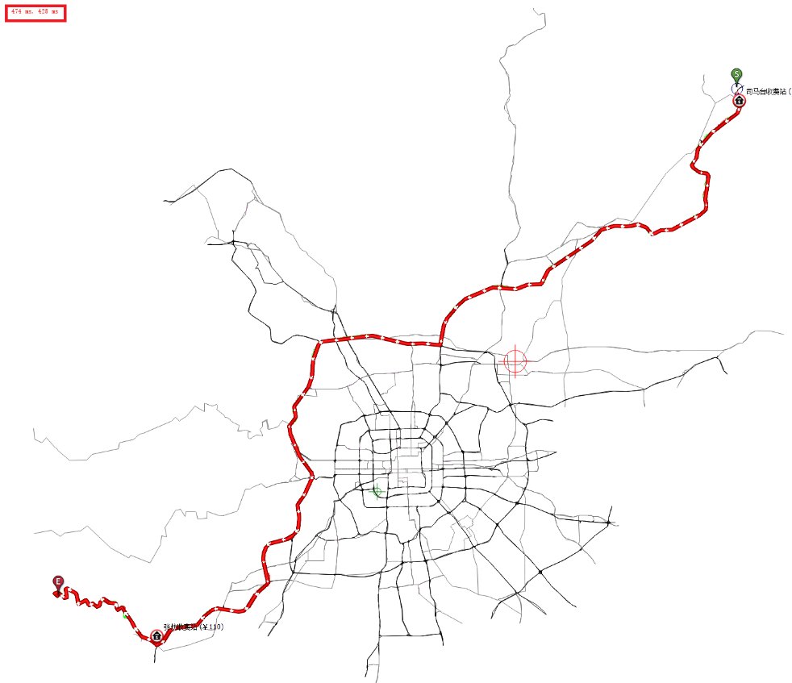
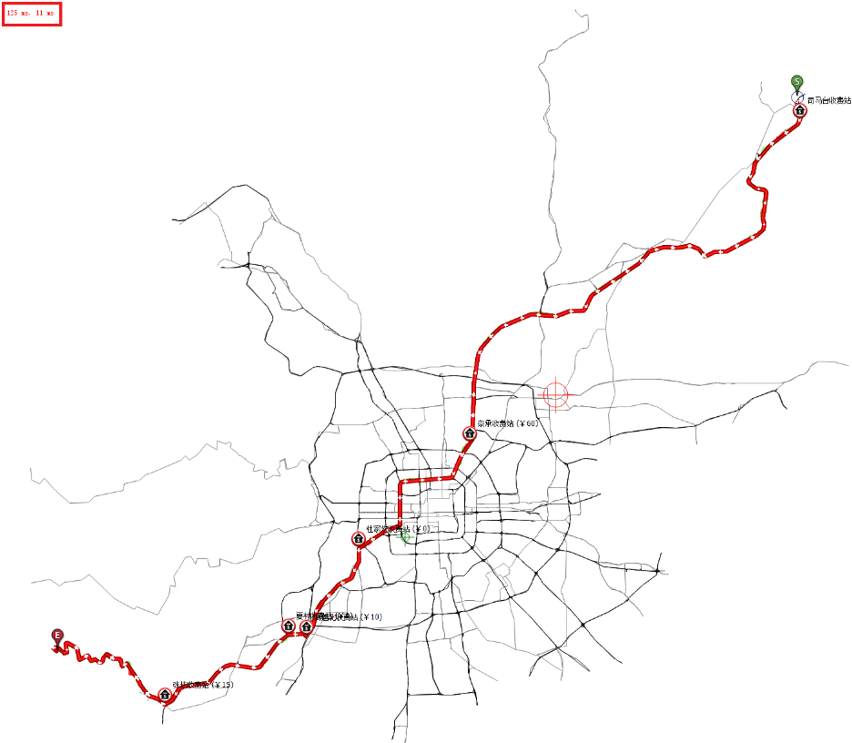
Sprint1：实验效果
Astar算法
CRP算法

Slide 18
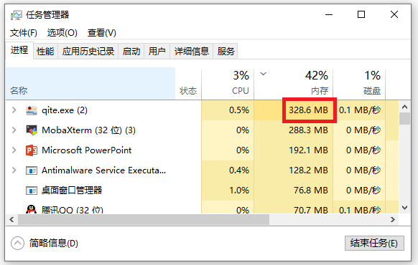
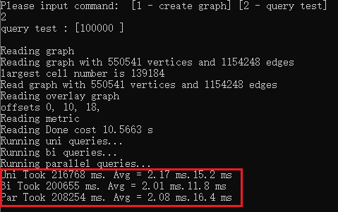
Sprint1：内存&性能
内存占用
性能测试

Slide 19
Sprint2：全国数据实验条件
路网数据
现有导航引擎的自定义NKVD数据
图分割工具
开源代码：https://github.com/Project-OSRM/osrm-backend
现有导航引擎的QITE工具
覆盖图构建工具
开源代码：https://github.com/michaelwegner/CRP
路线查询算法
开源代码：https://github.com/michaelwegner/CRP
路线可视化工具

Slide 20
Sprint2：实现思路
问题
技术问题
原有PUNCH工具未开发完整，内存消耗严重，预计全国数据需要100G以上，无法实现全国图切分，短时间很难完成PUNCH代码优化
资源问题
无大内存机器支持，无法完成全国数据的预处理和效果展示
方案
寻求帮手
武汉李云飞同学经过研究OSRM开源代码，将partition模块剥离出来，努力完成代码优化，最终可在32G内存机器上完成全国图切分
寻求支持
倩倩同学帮忙申请了一台32G内存的四维云服务器，用于图切分和预处理；东飞同学提供了一台48G的虚拟机，用于效果展示

Slide 21
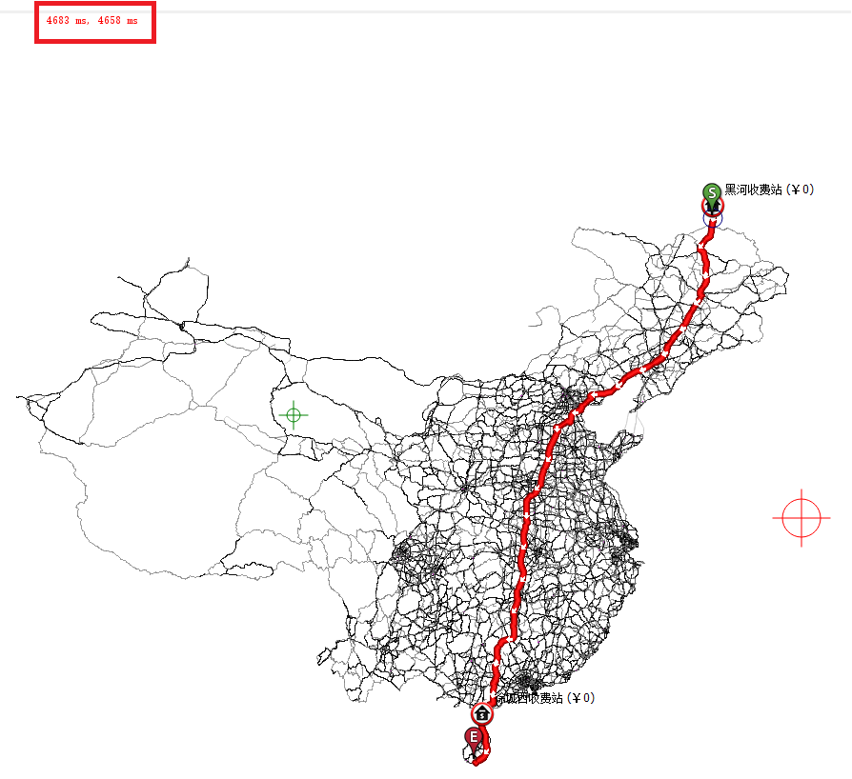
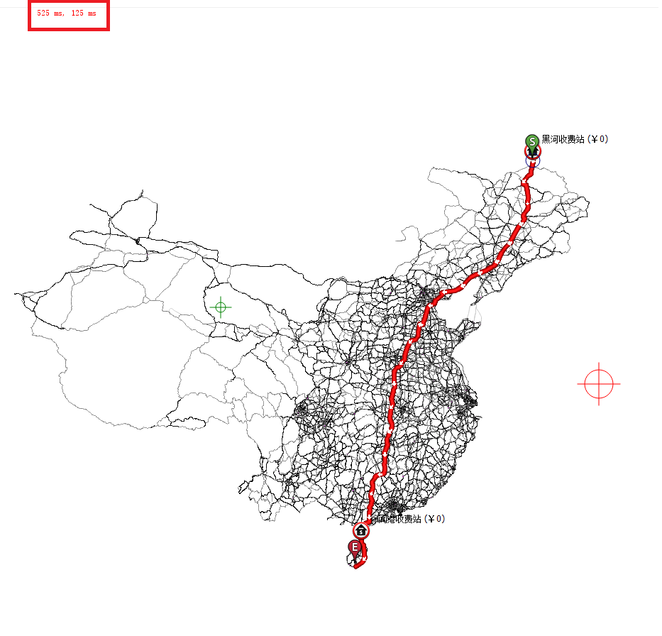
Sprint2：实验效果
Astar算法
CRP算法

Slide 22
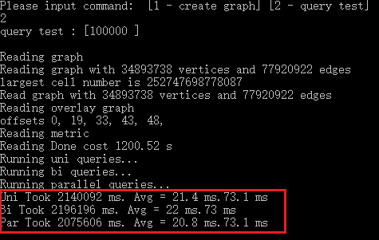
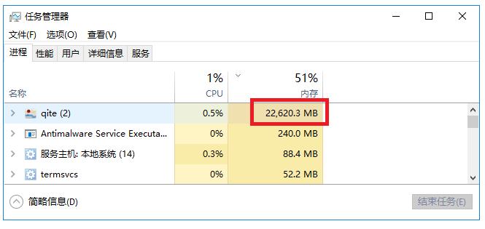
Sprint2：内存&性能
内存占用
性能测试

Slide 23
原型系统搭建总结
技术可行性：路线合理性从原理上可保证，算路性能可提升5~10倍，从而可提升单机并发量和缩短用户的响应时间，极大改进用户体验
开发效率：开源代码节省了开发时间，完全掌握代码细节还需要花费很多精力
路线特性：多路线、交规、时间推演等特性还需要探索解决方案
数据编译：需高性能服务器支持CRP数据编译，动态编译架构需探索解决方案
服务器资源：线上算路服务单机内存消耗增大，预计需额外增加20G以上
运行效率：2个输入文件和3个输出文件为文本格式，全国数据加载过程耗时很长，需按照二进制格式管理

Slide 24
目录
CRP算法之原型系统搭建
CRP算法之基础版本开发
CRP算法之正式版本开发

Slide 25
基础版本开发
设计目标是什么？
基于route-server，CRP算法支持小客车的多路线静态查询，可供产品评估和系统测试 【政策限行、时间推演、货车、步行及其他客车等特性不支持】
技术需求是什么？
业务需求是什么？
交通类型：机动车（客车、货车、摩托车），非机动车（步行、自行车、电动车）
单机内存消耗 < 50G or 100G
路线偏好：推荐路线、躲避拥堵、高速优先、不走高速、少收费、大路优先、时间少等
车辆参数：车牌号、车辆类型、动力类型、排量、车宽、车高、车重、座位数、车牌颜色等
单机QPS > 50 or 100
单次算路最长耗时 < 0.5s or 1s

Slide 26
架构设计 – 服务引擎理想方案
Route-server
抓路
召回
排序
ETA
诱导
其他
CRP_Lib
电子眼、天气、收费、政策限行、交通事件等
CRP数据
实时路况、历史路况、经验路线等
NKVD数据

Slide 27
架构设计 – 服务引擎折衷方案
Route-server
Routing-nc(抓路、召回)
Routing-ext(排序、ETA、其他)
Guidance(诱导)
CRP_Lib
实时路况、历史路况、经验路线等
电子眼、天气、收费、政策限行、交通事件等
CRP数据
NKVD数据

Slide 28
架构设计 – CRP数据处理架构
CRP数据处理架构
权值分离工具
拓扑编译工具
图切分工具
CRP预处理工具
CRP定制化工具
输出
输出
输出
输出
输出
NKVD数据
CRP图切分数据
CRP图结构数据
CRP权值数据
基础权值数据
基础拓扑数据

Slide 29
策略设计 – 如何支持转向代价？
方案A
每个Node，建立《入边->出边》的转向表，保存转向代价
Which One，Why？
方案B
每个Node，建立《入边->出边》的虚拟边，边权值为转向代价

Slide 30
策略设计 – 如何支持禁行？
一般路口
1->a禁行，转向代价设为最大值，可以代表禁行
X 复合路口
1->b禁行，中间经过多个link，转向代价不能表达禁行
6
X 线线交限
1
2
3
4
5
1->5禁行, 中间经过多个link，转向代价不能表达禁行
7
8

Slide 31
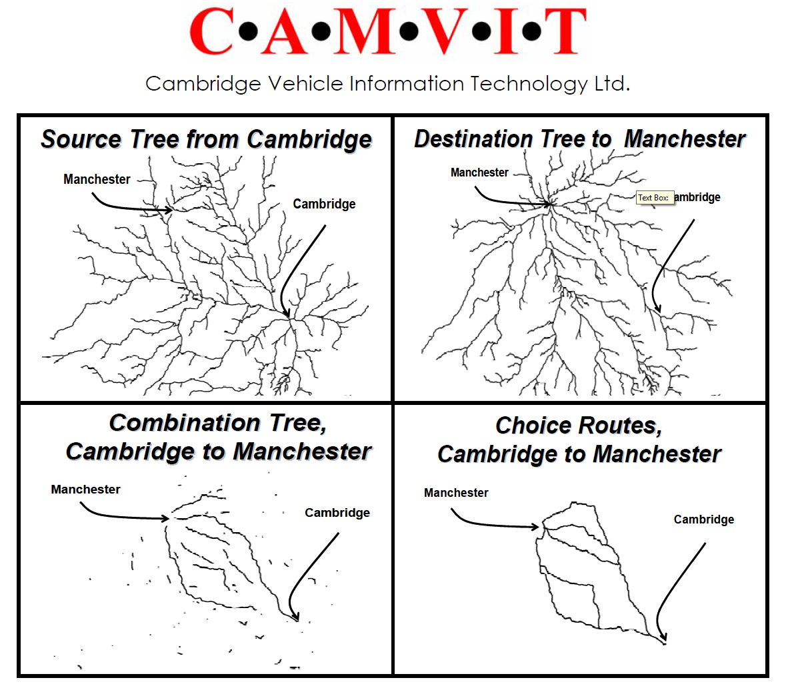
策略设计 – 如何支持多路线？
plateau算法原理
Step1：正反向搜索相遇后，继续搜索，形成两颗搜索树【技术难点：算法结束条件？】
Step2：在两颗搜索树中查找plateau，即正反向搜索树中重叠路段，可得到大量的备选路线【技术难点：如何减少plateau数量？】
Step3：从大量的备选路线中筛选出看起来很合理的多条备选路线【 技术难点：路线筛选条件？】
http://www.camvit.com

Slide 32
基础版本开发总结
1、明确开发需求及设计目标
2、CRP算法库工程化（实现与routing-nc库、route-server集成、支持二进制格式文件的输入和输出）
3、CRP预处理工具优化（支持二进制格式文件的输入和输出）
4、CRP定制化工具优化（支持二进制格式文件的输入和输出）
5、拓扑编译工具优化（支持二进制格式文件的输入和输出）
6、图切分工具优化（支持二进制格式文件的输入和输出）
8、支持禁行的开发
9、支持多路线的开发
7、支持权值分离的开发
10、代码细节深入掌握（包括CRP开源代码、OSRM图切分开源代码、routing-nc交限处理模块等）
主要工作

Slide 33
目录
CRP算法之原型系统搭建
CRP算法之基础版本开发
CRP算法之正式版本开发

Slide 34
正式版本开发
设计目标
基于route-server，CRP算法支持小客车的多路线动态查询，可替换线上服务 【货车、步行及其他客车等特性不支持】
时间推演如何支持？
政策限行如何支持？
TBD
TBD
其他车型如何支持？
复用整个CRP开发架构，根据业务需求进行定制化开发，独立部署服务

